Slide 1
Vorläufig
bejuno – connecting the dots
Preisliste ‚Access Delivery Plattform‘ & Vodafone Daten Transport
Stand: Dezember 2012

Slide 2
bejuno – connecting the dots
Preisliste ‚Access Delivery Plattform‘
Stand: Dezember 2012

Slide 3

bejuno – connecting the dots
Vorläufig
Basisleistungen der bejuno ‚Access Delivery Plattform‘
Jede M2M Lösung benötigt ein Netzwerk, das einzelne Geräte, Sensoren, Server und Applikationen miteinander verbindet. bejuno bietet mit seiner ‚Access Delivery Plattform‘ eine Infrastruktur an, mit der M2M Netze für jeden Bedarf einfach, schnell und kostengünstig umgesetzt werden können.
Ein privates M2M Netz (inkl. Closed User Group)
24/7 Überwachung der Plattform
Freie Skalierbarkeit der Netzgröße
Email Support
Individuelle Alarmfunktion
Management Webportal
Selfcare
Monitoring
Verbindet Access-Technologien von verschiedenen Telekommunikationsunternehmen zu einem Netz ⁽¹⁾
Point to Point VPN und Site to Site VPN
Mobilfunk 2G, 3G, 4G
Satellit
Ihr privates M2M Netz
(1) Netzwerke gemäß lokaler Verfügbarkeit
bejuno 2012 I Streng vertraulich

Slide 4
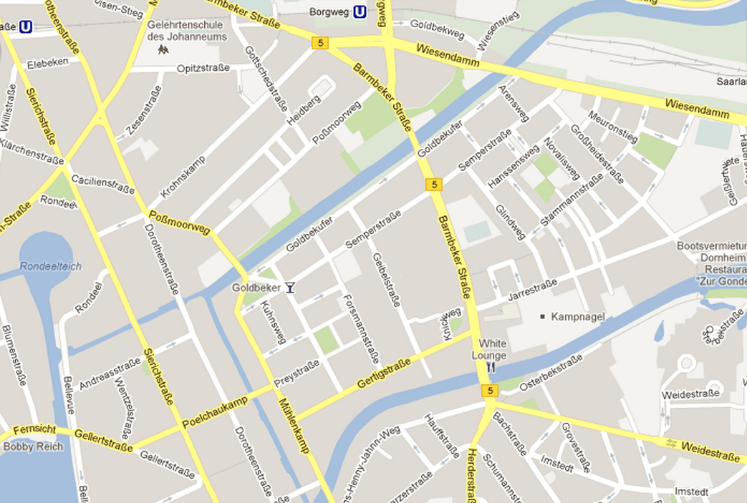



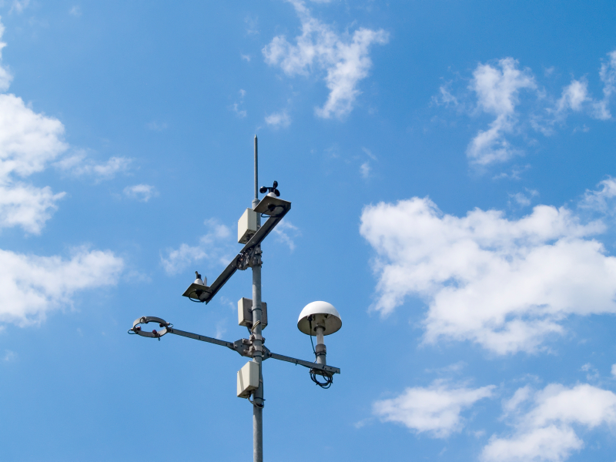
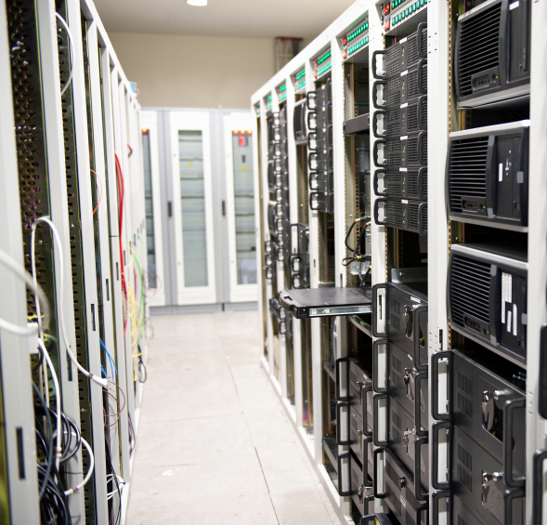
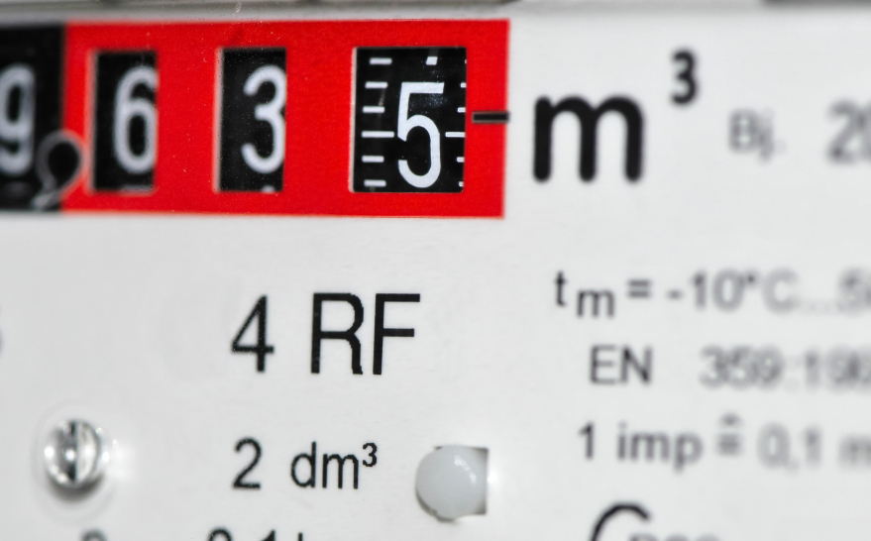
bejuno – connecting the dots
Vorläufig
Private M2M Netzwerke as a Service von bejuno – Flexibilität für Ihre Bedürfnisse
Solaranlage angebunden mit T-Mobile SIM Karte
Vorort-Service Mitarbeiter über VPN Verbindung
Wetterstation angebunden über DSL
Technik Leitstelle
Rechenzentrum
Smart Meter angebunden mit Vodafone SIM Karte
Das bietet Ihnen die bejuno ‚Access Delivery Plattform‘
Höchste Datensicherheit durch eigenes privates M2M Netzwerk
Geringes Risiko, da keine Investitionen (CAPEX) in Datentransport-Infrastruktur notwendig
Plattform kombiniert unterschiedliche Carrier und Access-Technologien zu einem M2M Netz
Schnellere Time-to-Market → Kein Entwicklungsaufwand
Plattform skalierbar (Funktions- & Mengenwachstum) mit den Anforderungen der Nutzer
Weltweit verfügbar und nutzbar
Erfüllt rechtliche und regulatorische Rahmenbedingungen
Optimal für Geräte mit geringem Bedarf an übertragenem Datenvolumen
bejuno 2012 I Streng vertraulich

Slide 5
bejuno – connecting the dots
Vorläufig
Was ist ein dot?
Ein dot im bejuno M2M Netzwerk repräsentiert jeweils ein eindeutig adressierbares IP Element. Mit dots werden also alle Applikationen, Sensoren, Maschinen und Server bezeichnet, die Daten versenden oder selber empfangen können.
Die bejuno ‚Access Delivery Plattform‘ bietet die Möglichkeit zum Management, Verwalten und Monitoring aller Verbindungen zu und zwischen dots.
Den Preis pro dot entnehmen Sie bitte der unten dargestellten Tabelle.
Preis pro Monat
10 dots | ab 100 dots | ab 1.000 dots | ab 5.000 dots | ab 10.000 dots | Mehr dots
12 Euro | 3,50 Euro | 3,20 Euro | 2,80 Euro | 2,60 Euro | Auf Anfrage
Preis pro dot
Die maximale Anzahl von dots in einem Netz wird durch die gebuchte und bereit gestellte Netzgröße definiert.
Pakete mit dots können kombiniert werden. D.h. die Zubuchung ist additiv möglich (Preis pro dot siehe Preisstaffel).
dots sind monatlich kündbar.
Die Abrechnungsperiode kann vom Kunden einmalig frei definiert werden. Alle bezogen Leistungen werden jeweils voll zu diesem Zeitpunkt abgerechnet.
bejuno 2012 I Streng vertraulich

Slide 6
bejuno – connecting the dots
Vorläufig
Wie definiert sich die Größe eines bejuno M2M Netzwerkes?
Sie bestimmen, wie viele dots (aktive Elemente) Sie in Ihrem bejuno M2M Netzwerk betreiben wollen.
Abhängig von der von Ihnen festgelegten dot Anzahl richten wir Ihr privates M2M Netz für einen einmaligen Bereitstellungspreis für Sie ein.
Das Netzt wächst mit den Anforderungen, die Sie haben. Eine Netzerweiterung ist jederzeit möglich. Legen Sie einfach fest, wie viele zusätzliche dots Sie in Ihrem M2M Netz betreiben wollen und beauftragen Sie die Erweiterung bei uns. Der Bereitstellungspreis pro dot richtet sich nach der von Ihnen gewünschten Netzgröße. Bereits für Sie eingerichtete Netzelemente (dots) berücksichtigen wir natürlich bei Netz- erweiterungen.
Die Preise für die Bereitstellung eines privaten M2M Netzes entnehmen Sie bitte der unten aufgeführten Tabelle.
Einmalig Bereitstellung eines bejuno M2M Netzes
10 dots | 100 dots | 1.000 dots | 5.000 dots | 10.000 dots | Mehr dots
150 Euro | 900 Euro | 5.900 Euro | 19.000 Euro | 32.000 Euro | Auf Anfrage
bejuno 2012 I Streng vertraulich

Slide 7
bejuno ‚Access Delivery Plattform‘ Preisliste
Vorläufig
Zubuchbare Leistungen | Preis
Feste IP Adresse 20010 Einmalige Bereitstellung 20011 Monatliche Grundgebühr | 9,00 Euro 1,20 Euro
Closed User Group 20020 Einmalige Bereitstellung 10023 Monatliche Grundgebühr | 299,00 Euro 79,00 Euro
20030 ‚Virtual machine’ inklusive Hosting | Preis auf Anfrage
30005 Hotline Support pro dot/Monat⁽¹⁾ | 0,30 Euro
M2M Network Consultant 50010 Preis pro Stunde 50020 Preis pro Tag | 137,50 Euro 1100,00 Euro
Schulung 50050 M2M Good Start Workshop (individuelle Planung) 50060 Produktschulung (z.B. für Administrator oder Anwender) | ab 3500,00 Euro Preis auf Anfrage
bejuno 2012 I Streng vertraulich

Slide 8
bejuno – connecting the dots
Preisliste Daten Transport
Stand: Dezember 2012

Slide 9
Preisliste Datentransport Global
Vorläufig
Vodafone Global (geringes Volumen)
Vodafone Global (hohes Volumen)
Daten-Inklusivvolumen pro Monat
100 KB 1,10 €
200 KB 2,20 €
300 KB 3,30 €
400 KB 4,40 €
500 KB 5,50 €
600 KB 6,60 €
700 KB 7,70 €
800 KB 8,80 €
900 KB 9,90 €
1000 KB 11,00 €
Zusätzlicher Datenverkehr pro
MB im Monat 12,50€
Aktivierung SIM Karte (einmalig) 4,00 €
Austausch SIM Karte 12,00 €
Reaktivierung SIM Karte 12,00 €
Daten-Inklusivvolumen pro Monat
1 MB 10,95 €
2 MB 21,50 €
5 MB 52,80 €
10 MB 103,00 €
Zusätzlicher Datenverkehr pro
MB im Monat 11,60 €
Aktivierung SIM Karte (einmalig) 4,00 €
Austausch SIM Karte 12,00 €
Reaktivierung SIM Karte 12,00 €
bejuno 2012 I Streng vertraulich

Slide 10
bejuno Access Delivery Plattform Preisliste
Vorläufig
Zubuchbare Leistungen | Preis
VPN Access 90050 Einmalige Aktivierung 90055 Monatliche Überlassung inkl. 3 GB Datenverkehr | 4,00 Euro 1,00 Euro
bejuno 2012 I Streng vertraulich

Slide 11
Preise für Satelliten-Verbindungen
Vorläufig
Preise und Konditionen auf Anfrage

Slide 12
bejuno – connecting the dots
Preisliste Geräte
Stand: Dezember 2012

Slide 13
M2M Geräte (Modem, Router,...)
Vorläufig
Auswahl noch offen

Slide 14
bejuno – connecting the dots
Beispielhafte Preisberechnung

Slide 15
Beispielrechnung
Vorläufig
Annahmen
Ein lokaler Energieversorger möchte Zählerstände über eine M2M Lösung fernablesen.
In Summe sollen 10.000 Geräte im M2M Netz betrieben werden → Einmalige Einrichtungskosten i.H.v. 32.000 Euro plus monatliche Kosten für den Betrieb eines M2M Netzwerkes mit 10.000 dots á 2,60 = 26.000 Euro
Jeder Zähler überträgt einmal am Tag seinen Zählerstand an einen zentralen Rechner.
Das übertragene Datenvolumen beträgt 3 KB pro Tag und ca. 93 KB pro Monat → Die Kosten pro SIM Karte mit inkl. Volumen von 100 KB pro Monat belaufen sich auf 1,10 Euro pro Karte zzgl. 4 Euro einmalige Aktivierungsgebühr.
Kostenaufstellung Einzelpositionen
Ersteinrichtung M2M Netzwerk für 10.000 dots
Monatlicher Betrieb eines M2M Netzes mit 10.000 dots
Erstaktivierung der SIM Karte beim Netzbetreiber
Mobilfunktarif pro Monat mit 100 KB Daten-Inklusivvolumen
Ersteinrichtung und Aktivierung
32.000 Euro
2,60 Euro x 10.000 dots
26.000 Euro
72.000 Euro
4,00 Euro x 10.000 SIMs
40.000 Euro
Kosten pro Gerät im Monat
1,10 Euro x 10.000 SIMs
11.000 Euro pro Monat
3,70 Euro

